Slide 1

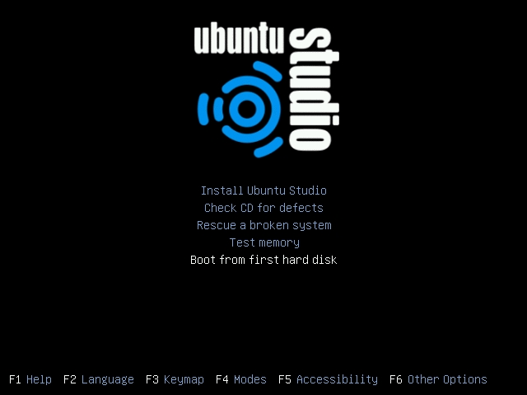

Al arrancar desde el DVD nos presenta la siguiente pantalla, en la cual podemos elegir:
Iniciar la instalación.
Checar que disco no este defectuoso
Probar la memoria del equipo
Arrancar del disco duro.
GRUPO DE USUARIOS DE GNU/LINUX DE LA LAGUNA

Slide 2
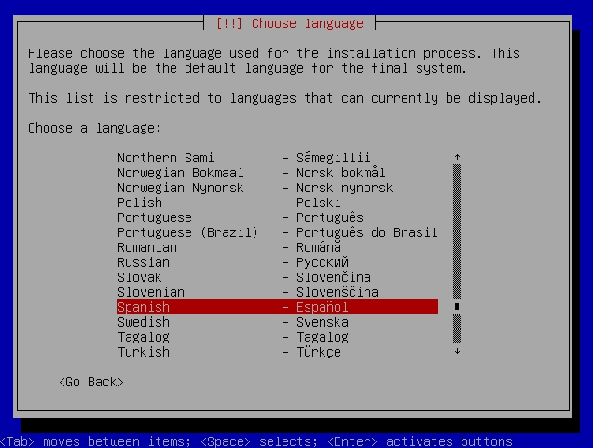
Después de seleccionar “instalar el sistema” nos presenta la pantalla para escoger el idioma del sistema.
GRUPO DE USUARIOS DE GNU/LINUX DE LA LAGUNA

Slide 3
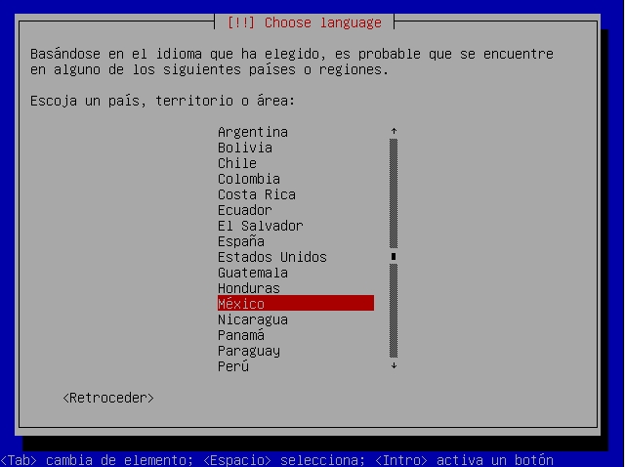
Seleccionamos el país en donde estamos:
GRUPO DE USUARIOS DE GNU/LINUX DE LA LAGUNA

Slide 4
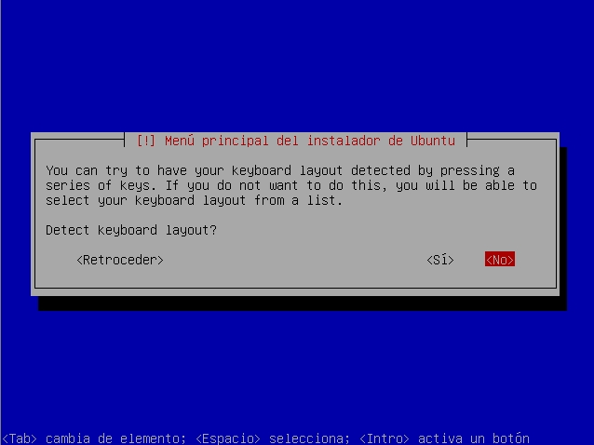
Seleccionamos que NO queremos autodetectar la configuración del teclado:
GRUPO DE USUARIOS DE GNU/LINUX DE LA LAGUNA

Slide 5
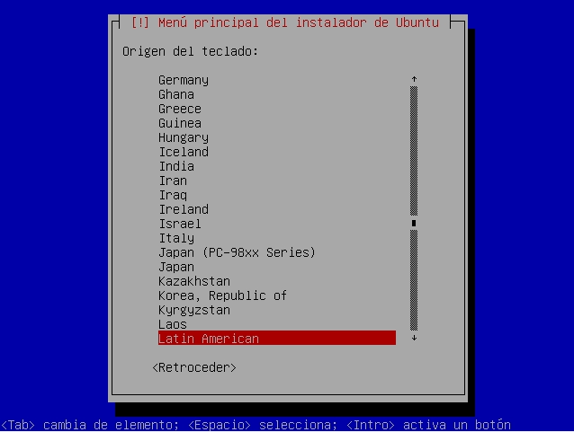
Seleccionamos la configuración del teclado, es esta caso, Latin American:
GRUPO DE USUARIOS DE GNU/LINUX DE LA LAGUNA

Slide 6
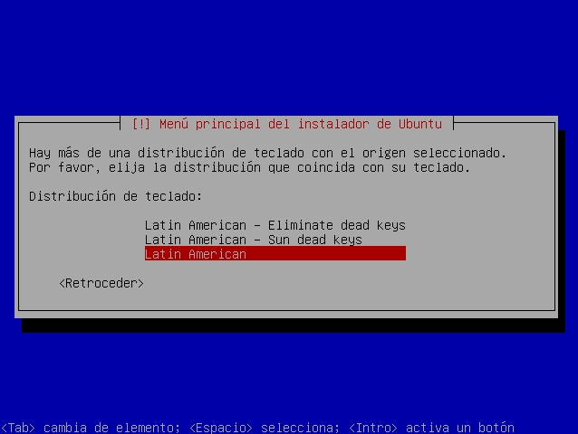
En esta ventana volvemos a seleccionar, Latin American:
GRUPO DE USUARIOS DE GNU/LINUX DE LA LAGUNA

Slide 7
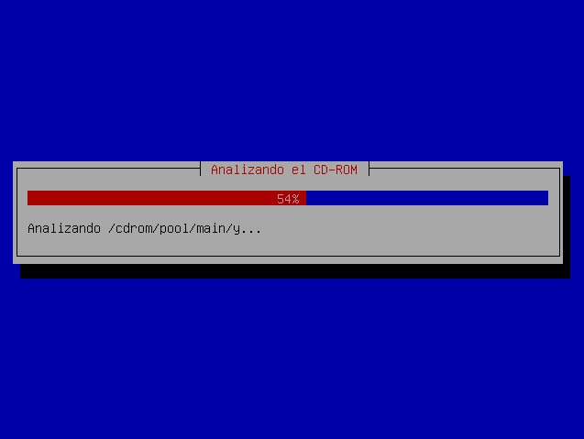
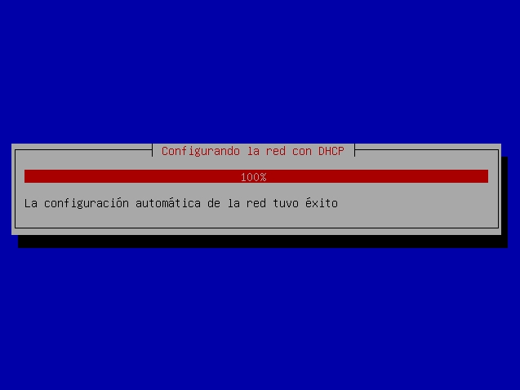
En este paso revisa el contenido del cd, carga coponentes adicionales para el equipo que estamos usando, y trata de detectar automáticamente una dirección de red por medio del servicio DHCP:
GRUPO DE USUARIOS DE GNU/LINUX DE LA LAGUNA

Slide 8
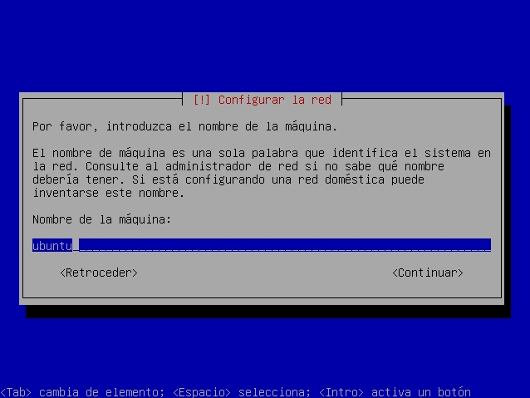
Asignamos un nombre al equipo, el nombre por default es Ubuntu:
GRUPO DE USUARIOS DE GNU/LINUX DE LA LAGUNA

Slide 9
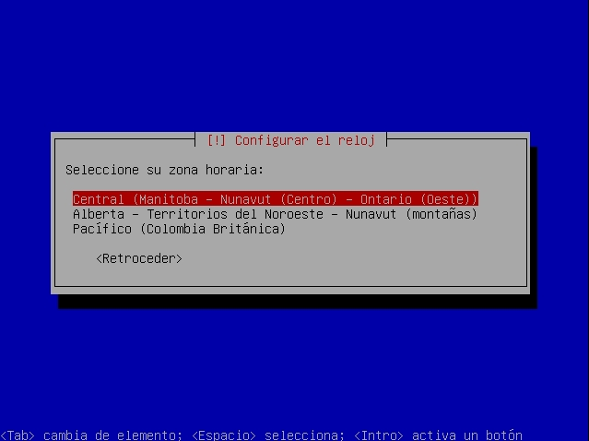
Toma una zona horario, aquí nos da opciones de regiones de Canada, seleccionamos la que dice “Central”:
GRUPO DE USUARIOS DE GNU/LINUX DE LA LAGUNA

Slide 10
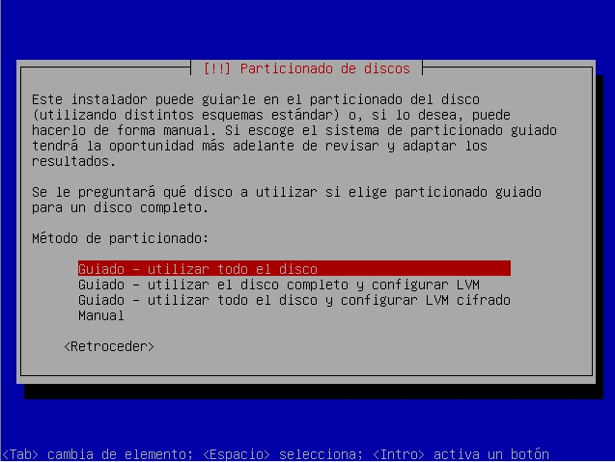
Detecta el hardware y nos presenta la opción del particionado, en este caso seleccionaremos la opción “Guiado – utilizar todo el disco”:
GRUPO DE USUARIOS DE GNU/LINUX DE LA LAGUNA

Slide 11
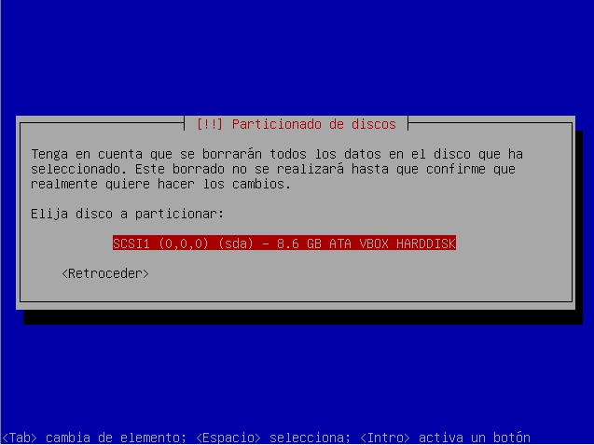
Nos advierte que seleccionando esta opción utilizara todo el espacio en el disco:
GRUPO DE USUARIOS DE GNU/LINUX DE LA LAGUNA

Slide 12
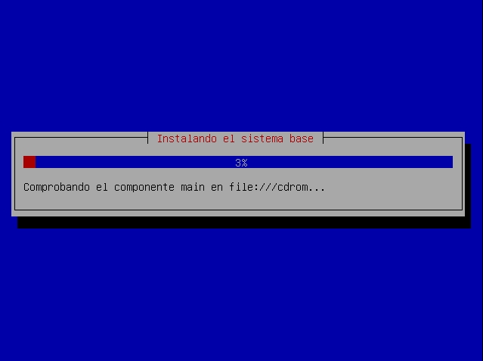
Comienza la instalación del sistema base:
GRUPO DE USUARIOS DE GNU/LINUX DE LA LAGUNA

Slide 13
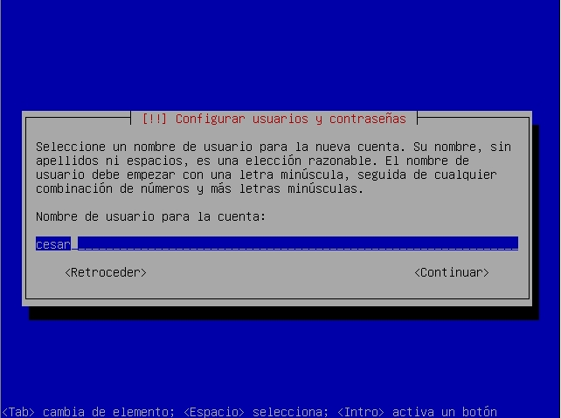
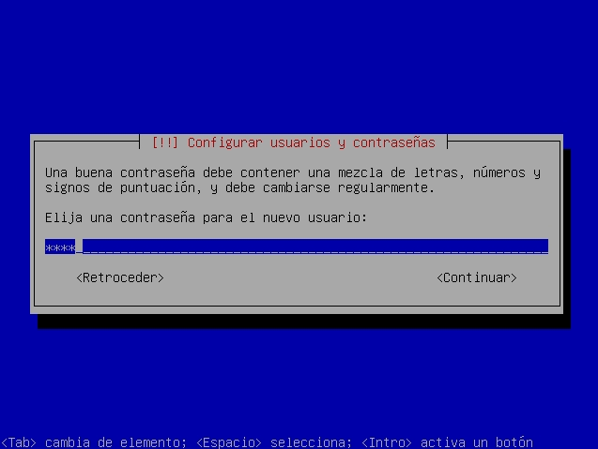
Debemos configurar una cuenta de usuario, en Ubuntu este usuario usando el comando sudo tiene privilegios de administrador:
GRUPO DE USUARIOS DE GNU/LINUX DE LA LAGUNA

Slide 14
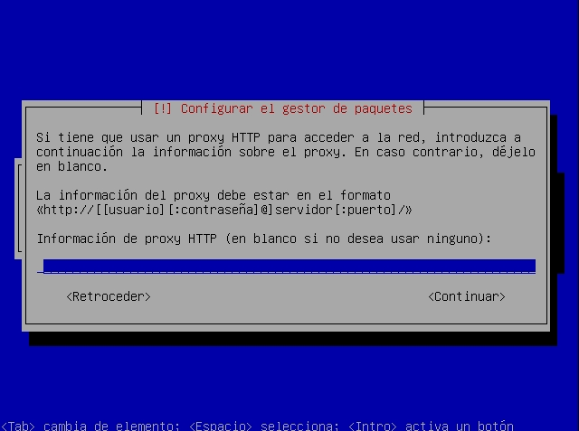
Revisa el disco para configurar las fuentes de donde instalaremos paquetes, si tenemos algún proxy activado lo configuramos:
GRUPO DE USUARIOS DE GNU/LINUX DE LA LAGUNA

Slide 15
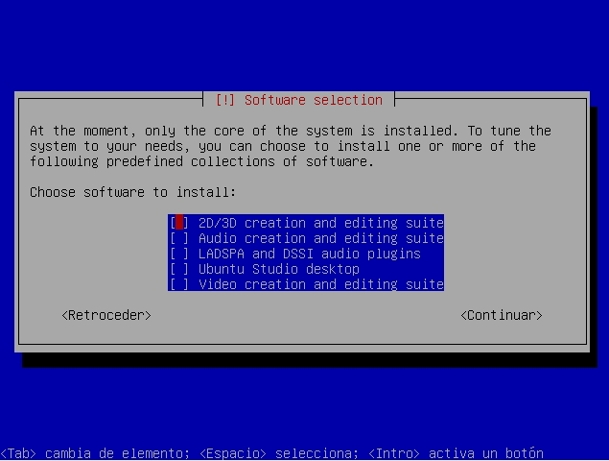
Seleccionamos el tipo de paquetes que queremos instalar, seleccionamos todos:
GRUPO DE USUARIOS DE GNU/LINUX DE LA LAGUNA

Slide 16
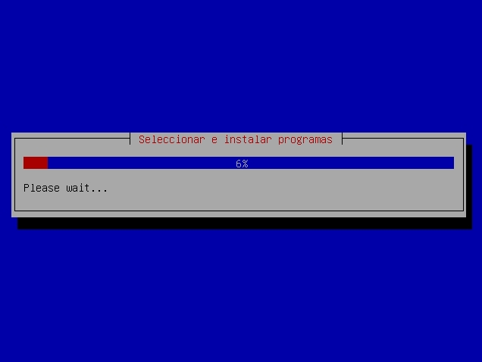
Inicia la instalación de los paquetes que seleccionamos:
GRUPO DE USUARIOS DE GNU/LINUX DE LA LAGUNA

Slide 17
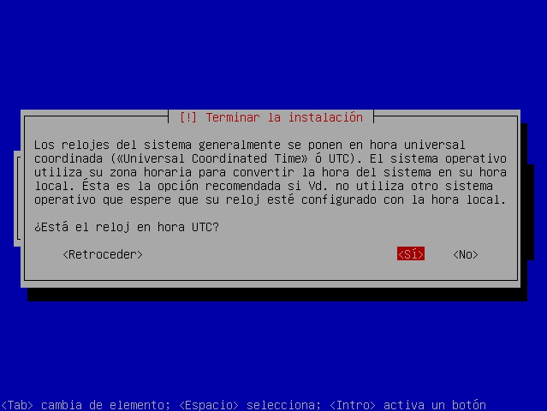
Configurar como fijar la hora, seleccionamos usar UTC:
GRUPO DE USUARIOS DE GNU/LINUX DE LA LAGUNA

Slide 18
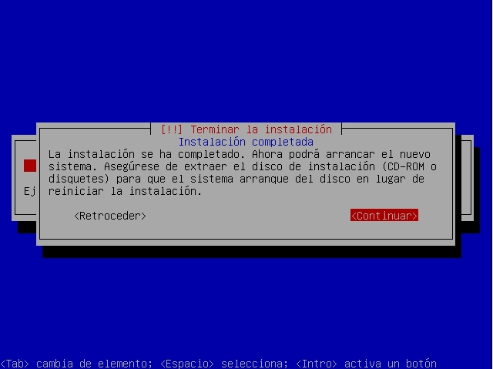
Ahora se reiniciará el sistema, debemos de sacar el disco del equipo:
GRUPO DE USUARIOS DE GNU/LINUX DE LA LAGUNA

Slide 19

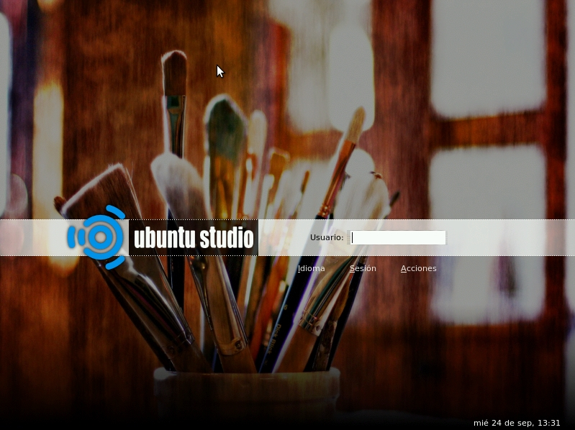
Inicia el sistema y muestra la pantalla de bienvenida, aquí tecleamos el nombre y contraseña del usuario que creamos :
GRUPO DE USUARIOS DE GNU/LINUX DE LA LAGUNA

Slide 20
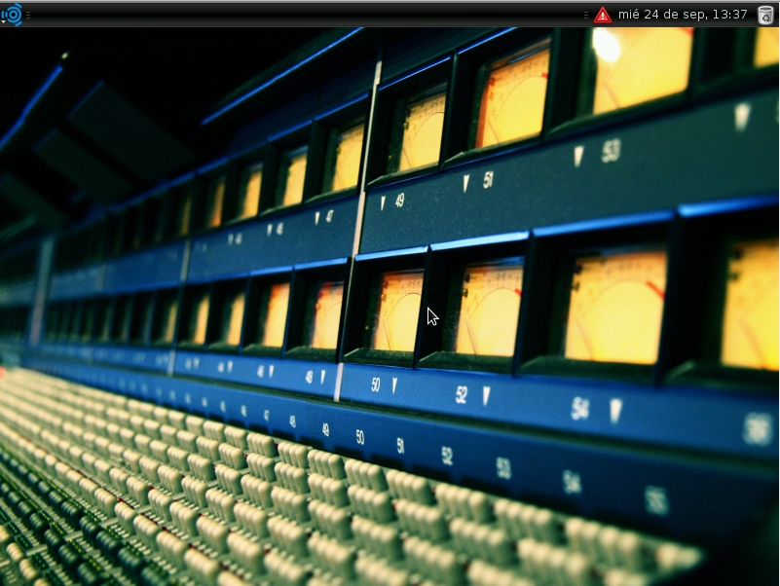
Una ves que entramos con nuestra cuenta veremos el escritorio de Ubuntu Studio 8.04:
GRUPO DE USUARIOS DE GNU/LINUX DE LA LAGUNA

Slide 21
César Eduardo Espino Quirarte
cespinoq@gmail.com
GULAG, Grupo de Usuarios de GNU/Linux en La Laguna
http://www.gulag.org.mx
Lista de correo:
http://listas.gulag.org.mx/cgi-bin/mailman/listinfo/usuarios/
GRUPO DE USUARIOS DE GNU/LINUX DE LA LAGUNA

Slide 22
Agradecimientos:
Guillermo Valdes Lozano por su apoyo al brindar este taller.
GRUPO DE USUARIOS DE GNU/LINUX DE LA LAGUNA

Slide 23
Autor: César Eduardo Espino Quirarte (RIVE)
Correo electrónico: cespinoq@gmail.com
Sitio de Red: http://www.riveonline.com Jabber ID: RIVE@jabber.org
© 2008-2010 César Eduardo Espino Quirarte. Se permite la libre distribución y modificación de este documento por cualquier medio y formato mientras esta leyenda permanezca intacta con el documento y la distribución y modificación se hagan de acuerdo con los términos de la Licencia Pública General GNU publicada por la Free Software Foundation; sea versión 2 de la licencia o cualquier posterior. La información contenida en este documento y los derivados de este se proporcionan tal cual son y los autores o autor no asumirán ninguna responsabilidad si el usuario o lector hacen un mal uso de éstos.
GRUPO DE USUARIOS DE GNU/LINUX DE LA LAGUNA

